Slide 1
C++程序设计基础教程
第15章 异常处理
上海大学出版社 2016

Slide 2
内容提要
本章简要介绍程序中
  异常状况的概念
  异常处理的方法
  运算符 throw
通过学习本章，读者应该初步掌握异常处理的语法和基本应用。
异常≠错误

Slide 3
第15章 *异常处理
异常处理的概念
异常处理的方法
  15.2.1 抛掷异常
  15.2.2 圈定及捕捉处理
*趣味程序———正整数算术运算测验程序
小结

Slide 4
15.1 异常处理的概念
程序在编译、连接生成可执行程序文件后(表明程序无语法、连接错)，便可以在操作系统下启动运行。
程序运行过程中可能出现一些可以预料，难以避免的状况。这些状况就是所谓的异常。
异常不一定是错误。常见的异常状况有：
  用0作除数
  打开输入文件错
  内存空间分配错
  输入数据时类型不匹配
  ……

Slide 5
15.1 异常处理的概念
对于程序中所出现的异常，甚至是极端异常（错误）状况的处理，最好不要“一遇见便终止了事”。
我们希望在所预料到的操作执行前中断它，转而进行适当的处理。
本质上，异常处理是一种程序流程控制转移。
  这种控制转移不同于以前的函数逐个地嵌套调用（入栈）及逐层地返回（退栈）；
  异常处理应该能够跨越函数。

Slide 6
15.1 异常处理的概念
C++提供了性能卓越的异常处理机制。
使程序设计人员在庞大而复杂的程序设计中能够集中精力解决主要方面的问题。
当遇到那些可以预料的情况，只管将其向外抛掷而不必处理。
程序设计的另一些人员则可以只管圈定、捕捉并处理异常即可。

Slide 7
15.1 异常处理的概念
这表明发生异常和处理异常不在同一函数中
  这一“不在现场处理”的机制，使异常处理能轻松跨越复杂的函数嵌套调用；
  可以从最深层的异常抛掷现场自动地逐层传递，直到跳转到能处理这种异常的层次为止；
  处理完异常后，程序可以继续执行。
若所抛掷的异常皆未被捕捉到，则系统会使用“强制捕捉器”terminate函数进行捕捉。
  terminate是系统函数，它的默认操作是调用系统的abort函数而无条件地终止程序。

Slide 8
15.2 异常处理的方法
C++处理异常的机制是由两个部分组成的，包括：
  在函数中预料的可能有异常之处抛掷（throw）异常；
  圈定并尝试调用（try）那些可能抛掷异常的函数，再进行捕捉（catch）及处理。
这里throw, try, catch都是C++的保留字。
其中throw是运算符，其运算优先级为第17级，
仅高于最低的逗号运算符。

Slide 9
15.2.1 抛掷异常
例15.1 编写一个函数，计算并返回实参（整数）的商。
  int Div(int a, int b)
  {
  return a/b;
  }
可以预料，若b为零，则函数调用时出错，此时
  由于函数要求返回一个整型数值，不能为其指定一个值返回了之。因为返回任何值都是不妥的。
  应该在执行a/b之前，当机立断跳转———这就是C++的异常处理方法

Slide 10
15.2.1 抛掷异常
int Div(int a, int b) throw(char); // 函数原型
int Div(int a, int b) throw(char) // 函数定义
{
if(b==0) throw(char)0; // 在可以预料时抛掷异常
return a/b;
}
抛掷何种类型，什么值由程序员自行确定。
一个函数还可抛掷多种不同类型的异常。

Slide 11
15.2.1 抛掷异常
int Div(int a, int b) throw(char, double);
int Div(int a, int b) throw(char, double)
{
if(b==0) throw(char)0; // 除数为0时
if(a%b!=0) throw(double)b; // 除不尽时
return a/b;
}
其中，b==0成立时为了避免错误而抛掷一个char型异常；
而a%b!=0成立时则是为了回避一种特定的状态（不是错误），此处约定抛掷一个double型的异常。

Slide 12
15.2.1 抛掷异常
要求函数自己处理异常的确是“强人所难” 。
  因为函数并不能擅自修改调用时所传入的参数值，而擅自变更任务内容。
  调用函数时所用的实际参数是由调用者或者更“高层”指定的，理应由它们进行处理。
例如：打开文件的函数
  void Open(char *filename);
  当实参所指的文件不存在而无法打开时，显然，函数Open不能自作主张地随便打开另一个文件。
当函数遇到自己无法完成的事情时，最好的处理方案是“说明原因，上交矛盾”，由下达任务者另行处理 ——— 这就是C++异常处理的基本思想。

Slide 13
15.2.2 圈定及捕捉处理
语法格式
  try
  {
  被圈定的语句序列；
  }
  catch(数据类型1 形式参数)
  {
  具体的异常处理语句；
  }
  catch(数据类型2 形式参数)
  {
  具体的异常处理语句；
  }
  catch(...)
  {
  处理其他任何类型的异常；
  }

Slide 14
例15.2 简单的异常处理
// 简单的异常处理.cpp
#include <iostream>
using namespace std;
int Div(int a, int b) throw(char, double)
{
if(b==0) throw (char)0; // 抛掷异常
if(a%b) throw (double)b; // 抛掷异常
return a/b;
}
int main()
{
int x[5] = {10, 10, 8, 6, 4};
int y[5] = { 5, 3, 0, 2, 0};
int n=0, i, z;
打算计算x[i]/y[i]

Slide 15
for(i=0; i<5; i++)
{
try // 圈定
{
cout << ”No. ” << i+1 << ”\t”
<< x[i] << ”/” << y[i];
z = Div(x[i], y[i]); // 调用可能有异常抛掷的函数
cout << ” = ” << z << endl;
n++;
}
catch(char) // 捕捉及处理
{
cout << ”\t除数为 0 。跳过此题。” << endl;
}
catch(double &x) // 此处的x为引用型形式参数
{
cout << ”\t除不尽，除数为” << x
<< ”。跳过此题。”<<endl; // 访问被抛掷的变量
}
}
cout << ”共 ” << n << ” 题。” << endl;
return 0;
}

Slide 16
运行结果
No. 1 10/5 = 2
No. 2 10/3 除不尽，除数为3。跳过此题。
No. 3 8/0 除数为0。跳过此题。
No. 4 6/2 = 3
No. 5 4/0 除数为0。跳过此题。
共 2 题。

Slide 17
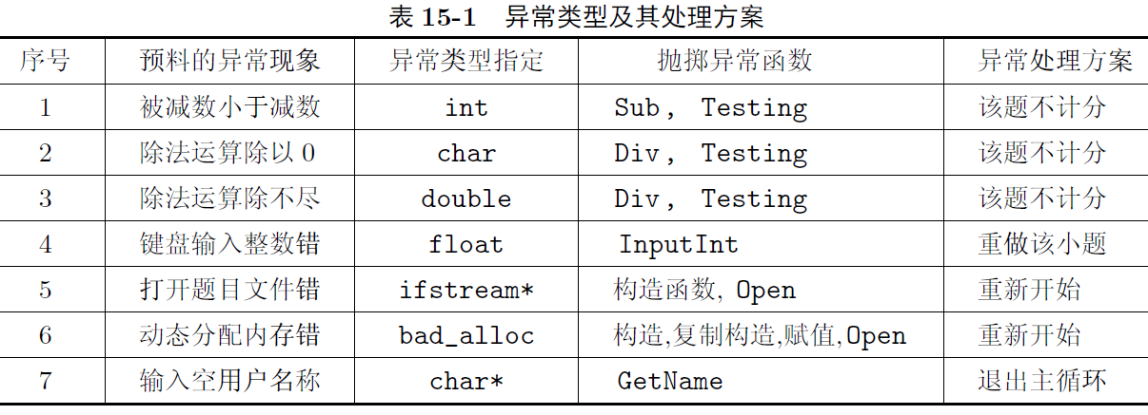
15.3 趣味程序
正整数算术运算测验程序

Slide 18
15.4 小结
函数调用是通过栈结构实现的。函数的嵌套调用是一个压栈过程，函数的返回是逐次退栈过程。
异常的传播方向与函数退栈过程相同──使最近的能处理异常的层次处理（不一定蔓延到最高层，直至崩溃）。
异常不一定是错误。C++异常处理机制也给程序员提供了一种新的流程控制方法。

Slide 19
16.4 小结
设计函数（包括类的成员函数）时，在预料出现异常处只管抛掷可能的异常，而不必考虑本函数将可能在何种情形下、何种深层次中被调用。
调用有抛掷异常的函数时，应该将其调用语句进行圈定，并根据异常类型分情况捕捉及进行处理。

Slide 20
Thank You !

